Slide 1
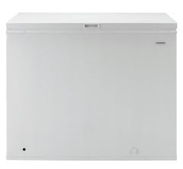
Retire do freezer da direita para a esquerda, de cima para baixo.
PVPS Pão de Queijo
2º a sair.
Até acabar.
1º a sair.
Até acabar.
Refazer PVPS a cada recebimento.

Slide 2
Retire do freezer da esquerda para a direita, de cima para baixo.
PVPS Pão de Queijo
1º a sair.
Até acabar.
2º a sair.
Até acabar.
Refazer PVPS a cada recebimento.

Slide 3
Retire do freezer da direita para a esquerda, de cima para baixo.
PVPS Sucos
2º a sair.
Até acabar.
1º a sair.
Até acabar.
Refazer PVPS a cada recebimento.

Slide 4
Retire do freezer da esquerda para a direita, de cima para baixo.
PVPS Sucos
1º a sair.
Até acabar.
2º a sair.
Até acabar.
Refazer PVPS a cada recebimento.

Slide 5
Retire do freezer da direita para a esquerda, de cima para baixo.
PVPS Hot Dog
2º a sair.
Até acabar.
1º a sair.
Até acabar.
Refazer PVPS a cada recebimento.

Slide 6
Retire do freezer da esquerda para a direita, de cima para baixo.
PVPS Hot Dog
1º a sair.
Até acabar.
2º a sair.
Até acabar.
Refazer PVPS a cada recebimento.

Slide 7
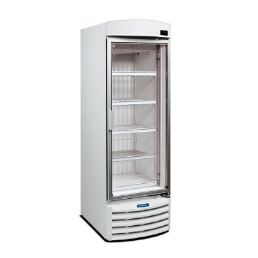
Retire do freezer de cima para baixo, da frente para o fundo.
PVPS Pão de Queijo
1º
2º
3º
4º
5º
Refazer PVPS a cada recebimento.

Slide 8
Retire do freezer de cima para baixo, da frente para o fundo.
PVPS Sucos
1º
2º
3º
4º
5º
Refazer PVPS a cada recebimento.

Slide 9
Retire do freezer de cima para baixo, da frente para o fundo.
PVPS Hot Dog
1º
2º
3º
4º
5º
Refazer PVPS a cada recebimento.

